Slide 1
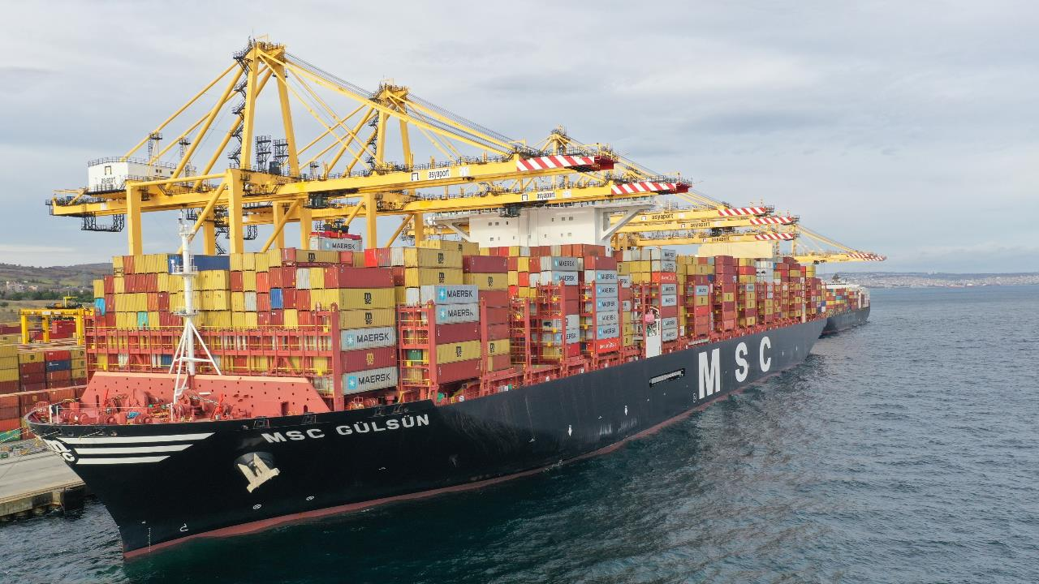
ASYAPORT SOSYAL SORUMLULUK RAPORU
2022
1

Slide 2
İŞLETME BİLGİLERİ
İŞLETME ADI | ASYAPORT LİMAN A.Ş.
Adres | Barbaros Mahallesi Denizciler Sokak No:10 Süleymanpaşa/TEKİRDAĞ
Telefon/Fax | +90 282 273 27 92 (ASYA) / +90 282 273 19 29
e-mail | info@asyaport.com
Vergi adresi ve Numarası | Üsküdar V.D. 091 050 1866
2

Slide 3
GENEL BİLGİLER
Tekirdağ Barbaros'ta 300.000 metrekare alana kurulu, Türkiye'nin ilk transit konteyner limanı (Hubport) olan ASYAPORT; 18 metre su derinliğine, toplam 2.010 metre rıhtım uzunluğuna ve yıllık 2,5 milyon TEU elleçleme kapasitesine sahiptir. Bu verilerle dünya ölçeğinde bir liman olan ASYAPORT, otomasyon sistemli yüksek teknolojili rıhtım vinçleriyle dünyanın en büyük konteyner gemilerinin yükünü boşaltacak şekilde tasarlanmıştır.
3

Slide 4
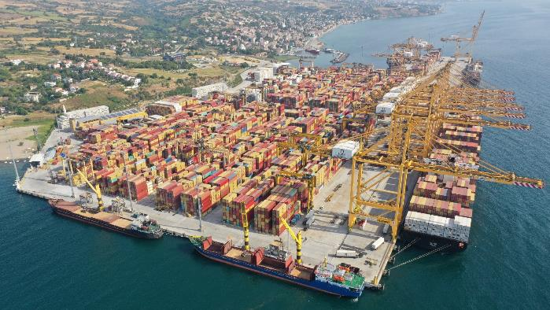
Ekipman Bilgileri
11 adet Rıhtım Vinci (STS)
30 adet Lastik Tekelerkli İstifleme Vinci (RTG)
75 adet Terminal Çekici (TT)
4 adet Dolu Konteyner Elleçleme Makinesi (RST)
5 adet Boş Konteyner Elleçleme Makinesi (ECH)
4 adet Elektrikli Gemi Vinci (SCR)
2022 Aylık ortalama uğrak yapan gemi sayısı: 90
4

Slide 5
Sosyal sorumluluk yaşam kalitesi amacına ulaşmak için kendi çalışanlarıyla,onların aileleriyle, bütün toplumla birlikte ekonomik, sosyal, kültürel ve çevresel gelişmeye destek vermektir.
SOSYAL SORUMLULUK İLKELERİ
Disiplinler arası uygulama,
Liderlik,
Paydaş yaklaşımı,
Gönüllülük esası,
Katkı sağlama,
Verimlilik,
Sürekli iyileştirme.
5

Slide 6
SOSYAL SORUMLULUK TAAHHÜDÜMÜZ
Kurumsal faaliyetleri için temel teşkil eden ve aynı zamanda paydaşları ile işbirliğini belirlemek adına “Sosyal Sorumluluk Politikası”nı belirleyerek Sosyal Sorumluluk İlkelerine bağlı olacağını taahhüt etmiştir.
ASYAPORT bu taahhüdü ile aktif olarak sosyal çevrenin şekillenmesine yardım etmek isteyerek; eğitim, bilim, sağlık, çevre koruma projeleri, sosyal ilişkiler ve spora destek vermektedir.
6

Slide 7
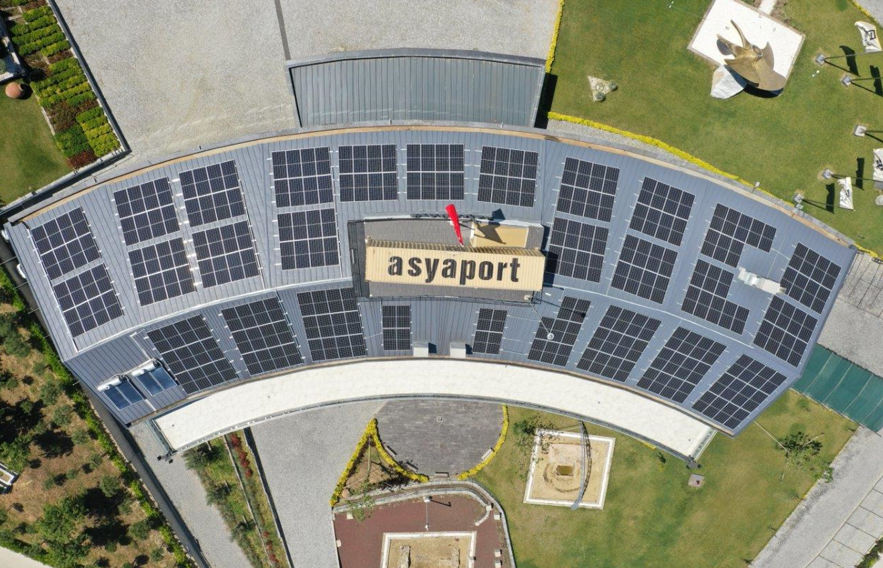
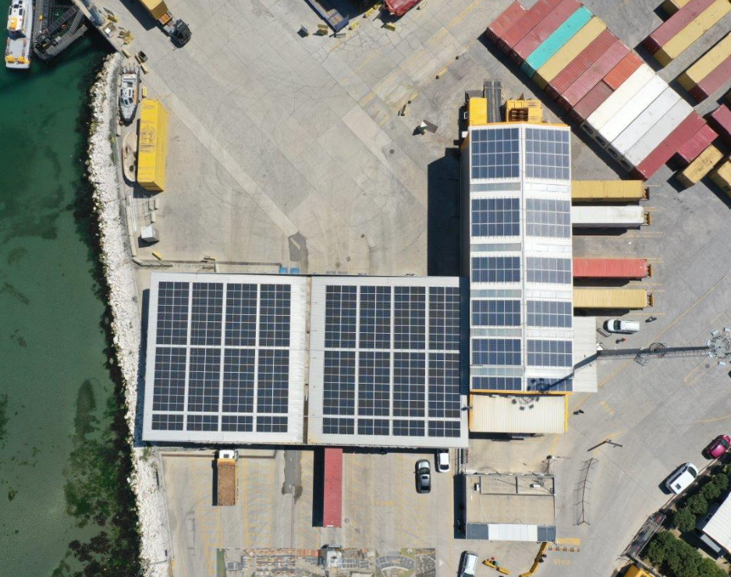
SÜRDÜRÜLEBİLİRLİK
ASYAPORT; stratejik düşünce, yenilikçi teknoloji, dikkatli yatırım, kararlar ve sürekli iyileştirmeye dayalı iş stratejileri ile, kendi ihtiyaçlarını karşılayabilecek sürdürülebilir bir liman olmayı hedeflemektedir. Bu hedefler doğrultusunda yenilenebilir enerji kaynaklarına yatırımlarını hız kesmeden devam ettirmektedir.
7

Slide 8
SOSYAL SORUMLULUK YÖNETİM SİSTEMİ POLİTİKASI
Çalışanlarımıza Karşı Sorumluluklarımız:
Çalışma yaşı yasaların belirlediği şekilde, çocuk işçi çalıştırılmasına müsaade edilmez ve desteklenmez. İnsan hakları ve küresel ilkeler çerçevesinde faaliyetlerimizi sürdürür, tüm çalışanlarımızın özlük haklarını tam olarak yerine getiririz. Ücret politikası çalışanlarımızın bilgi ve becerilerine göre değerlendirilmekte ve asgari ücretin altında ödeme yapılmamaktadır. Çalışanlarımızı hiçbir konuda baskı altında çalıştırmamaktayız. Tüm çalışanlarımız eşit şartlar altında kendi rızaları ile uygun pozisyonlarda istihdam etmektedir. Güvenli ve sağlıklı çalışma ortamı yaratmak için İş Sağlığı ve Güvenliği politikamız kapsamında tüm faaliyetlerimizi sürdürürüz. Takım çalışmasını ve işbirliğini destekler; çalışkan, disiplinli, titiz ve sabırlı olmayı özendiririz. Kurum içinde ve kurumsal olarak gerçekleştirdiğimiz tüm faaliyetlerde; çalışanlarımıza dürüst ve adil davranır, dil, ırk, renk, cinsiyet, din, mezhep, siyasi düşünce, yaş, fiziksel engel ve benzeri nedenler ile ayrımcılık yapılmasını kabul etmeyiz. Yönetim tüm çalışanların istek ve şikayetlerini dinler. Çalışanlar istek ve şikayetlerini yönetime bildirmekte ve bu konuların çözümleri yönetim tarafından analiz edilerek sonuçlandırılmaktadır.
8

Slide 9
SOSYAL SORUMLULUK YÖNETİM SİSTEMİ POLİTİKASI
Doğaya ve Çevreye Karşı Sorumluluklarımız:
Tüm faaliyetlerimizin Çevresel Gerekliliklerini, Çevre Politikamız kapsamında en üst düzeyde gerçekleştiririz. Çevresel konularda yasal yükümlülüklerin de üzerinde bir hassasiyet bilinci ile çalışmalarımızı yönlendiririz. Hizmet ve Proses tasarımlarımızda, Çevresel Etkilerin Azaltılmasını, Enerji ve Doğal Kaynakların Korunmasını, gerçekleştirdiğimiz tüm faaliyetlerimizde önceliğimiz ve sürdürülebilir bir dünya için en önemli görevlerimizden birisi olarak kabul ederiz.
Hissedarlarımıza Karşı Sorumluluğumuz:
ASYAPORT sürekliliğine öncelikle önem vererek ve hissedarlarına değer yaratma hedefi doğrultusunda, bilinen ekonomik kriterlere dayanarak kararlarını alır, mali disiplin ve hesap verebilirlik anlayışıyla, kaynak ve varlıklarının en verimli şekilde yönetilmesini sağlar.
9

Slide 10
SOSYAL SORUMLULUK YÖNETİM SİSTEMİ POLİTİKASI
Müşterilerimize Karşı Sorumluluklarımız:
Müşteri memnuniyeti odaklı, müşterilerimizin ihtiyaç ve taleplerine en kısa zamanda, en doğru şekilde cevap veren bir anlayışa sahibiz. Hizmetlerimizi zamanında ve söz verdiğimiz koşullarda sunar; müşterilerimize saygı, eşitlik ve nezaket çerçevesinde yaklaşırız.
Yasalara Karşı Sorumluluğumuz:
Ulusal ve uluslararası mevzuat ve düzenlemelerine uyar ve tüm faaliyetlerinde uygular.
Topluma Karşı Sorumluluğumuz:
ASYAPORT İnsanlığın yaşadığı problemlerin çözümü için eğitim, bilim, sağlık, çevre koruma projeleri, sosyal ilişkiler ve spora destek vermektedir.
Sosyal Sorumluluk Yönetim Sisteminin denetim sonuçları ve gelecekte değişen şartlara göre Sosyal Sorumluluk Politikamızı periyodik olarak güncellemeyi taahhüt ederiz.
10

Slide 11
SOSYAL SORUMLULUK ORGANİZASYON YAPISI
KOMİSYON ÜYELERİ
ÇEVRE YÖNETİMİ
OPERASYON SORUMLULUĞU
TEDARİK ZİNCİRİ YÖNETİMİ
ÇALIŞANA ÖZEN VE TOPLUMSAL KATILIM
Kalite ve Dokümantasyon Uzmanı
TÜZEL KİŞİLİK VE EKONOMİ YÖNETİMİ
Çevre Uzmanı
Operasyon Müdürü
Planlama Müdürü
Satın Alma Yöneticisi
Bilgi ve İletişim Teknolojileri Müdürü
İK Müdürü
Mali İşler Müdürü
İş Güvenliği Uzmanı
İşyeri Hekimi
Güvenlik Müdürü
idari İşler Müdürü
11

Slide 12
Sosyal sorumluluk taahhüdümüzü yerine getirebilmek için “Sosyal Sorumluluk Komitesi” mevcuttur.
Sosyal Sorumluluk Komitesinin Fonksiyonları;
Sosyal sorumluluk uygulamasındaki stratejileri, yön ve hedefleri belirlemek,
Yasal mevzuatlara uyulduğundan emin olmak,
Paydaşlarla etkileşimi incelemek,
Önemli konuların ilgi ve önemlilik analizlerini derlemek,
Yönetim yaklaşımı ve performans göstergelerini belirlenmek,
Sosyal Sorumluluk aktivitelerinin uygulama ilerlemelerini ve uygulama ile ilgili performanslarını izleme,
Yıllık Sosyal Sorumluluk raporunun hazırlanması.
12

Slide 13
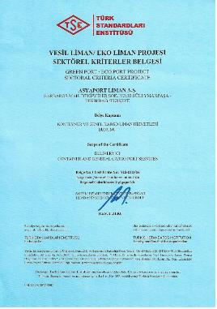
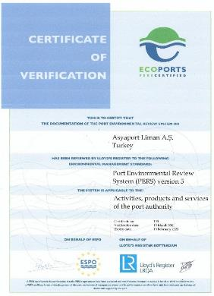
YÖNETİM SİSTEMLERİ BELGELERİMİZ
Kalite, İSG, Çevre, Enerji, Sosyal Sorumluluk, Sera Gazı Emisyonlarının Doğrulanması ve Bilgi Güvenliği Yönetim Sistemlerini uygulanmaktadır.
Avrupa Limanları Organizasyonu ESPO ‘’European Sea Ports Organisation’’ tarafından Lloyd’s Register işbirliği ile verilen, liman sektörüne özgü Avrupa’nın en itibarlı Çevre Yönetim Sistemi Sertifikası PERS ‘’The Port Enviromental Review System (Liman Çevresel İnceleme Sistemi)’’ Türkiye’de ilk kez ASYAPORT tarafından alınmıştır.
Türkiye’de Ulaştırma ve Altyapı Bakanlığı Deniz Ticareti Genel Müdürlüğü bünyesinde yürütülen "Yeşil Liman - Eko Liman Projesi" dahilinde kriterleri yerine getirmiş olan Asyaport ‘Yeşil Liman’ sertifikasını almıştır.
13

Slide 14
SIFIR ATIK YÖNETİMİ
2022 yılında 73 ağaç, 9.307,94 litre petrol, 1,24 ton cam hammaddesi ve 0,264 ton olmak üzere toplanan ve geri dönüştürülen 8.400 ton atık ile 83,34mt³ su, 22,61m³ depolama alanı ve 29.845,5kWh enerji tasarrufu sağladı.
14

Slide 15
PAZAR VARLIĞIMIZ ve EKONOMİK PERFORMANS
ASYAPORT Liman A. Ş. Temmuz 2015 ‘te operasyon faaliyetlerine başlamıştır. 2022 Yılı itibariyle gemi-liman arası gerçekleşen konteyner hareketlerimiz aşağıdaki şekilde gerçekleşmiştir.
15

Slide 16
PAZAR VARLIĞIMIZ ve EKONOMİK PERFORMANS
2022
AYLAR MONTHS | GEMI SAYISI VESSEL CALLS | TAHLIYE DISCHARGING | YÜKLEME LOADING | TOPLAM KUTU TOTAL BOX | TOPLAM TEU TOTAL TEU | BRÜT VERİMLİLİK GROSS PRODUCTIVITY | NET VERİMLİLİK NET PRODUCTIVITY
Ocak - January | 82 | 57,763 | 57,207 | 114,970 | 174,244 | 25.86 | 35.47
Şubat - February | 71 | 39,232 | 40,729 | 79,961 | 123,851 | 26.75 | 36.01
Mart - March | 68 | 53,309 | 48,938 | 102,247 | 153,947 | 20.09 | 32.47
Nisan - April | 75 | 47,673 | 54,128 | 101,801 | 154,313 | 22.27 | 33.61
Mayıs - May | 93 | 48,394 | 55,405 | 103,799 | 155,977 | 28.19 | 36.03
Haziran - June | 93 | 53,262 | 51,828 | 105,090 | 159,953 | 28.61 | 36.59
Temmuz - July | 91 | 49,839 | 49,728 | 99,567 | 149,471 | 29.44 | 37.16
Ağustos - August | 94 | 53,181 | 53,184 | 106,365 | 158,160 | 28.64 | 37.14
Eylül - September | 78 | 39,784 | 46,555 | 86,339 | 130,729 | 32.45 | 38.71
Ekim - October | 75 | 43,457 | 46,118 | 89,575 | 134,473 | 31.39 | 39.46
Kasım - November | 94 | 51,996 | 42,164 | 94,160 | 146,362 | 29.26 | 38.74
Aralık - December | 86 | 51,586 | 50,829 | 102,415 | 152,853 | 29.11 | 39.16
2022 TOPLAM / TOTAL | 1,000 | 589,476 | 596,813 | 1,186,289 | 1,794,333 | 27.08 | 36.52
GENEL TOPLAM GRAND TOTAL | 6,363 | 3,200,274 | 3,202,272 | 6,402,931 | 9,298,466 | 28.47 | 35.74
16

Slide 17
MÜŞTERİ İLİŞKİLERİ
ASYAPORT Liman A.Ş.’ nin hizmetini alan ve ondan fayda sağlayan temel müşterisi ve aynı zamanda iş ortağı olan MSC’dir.
Müşteri yönetimi faaliyetleri MSC Gemi Acenteliği A. Ş. üzerinden yapılmakta olup ASYAPORT Liman A. Ş. müşteri şartlarını eksiksiz olarak yerine getirerek müşteri memnuniyetini sağlamayı ve müşterileri ile iyi ilişkiler geliştirmeyi planlamıştır.
Firmamız müşteri geri beslemesi için müşteri memnuniyetini izleme ve ölçme faaliyetlerini yerine getirmekte ve müşteri beklentilerini ne ölçüde karşıladığımızı ve bunun müşterilerimiz tarafından algılanma derecesini; anketler, yüz yüze görüşmeler, e-posta vb yazışma metotları kullanarak sağlamaktadır.
Müşteri şikayetleri, önerileri ve müşteri geri beslemesi müşterilerimizin hizmetlerimizdeki tatmin derecesinin ve memnuniyetinin ölçülmesinde en etkin gösterge olarak kabul edilmektedir. Müşteri memnuniyeti, yapılan anket çalışmaları ve geri besleme bilgilerinin analiziyle izlenir. Bunun için müşteri anketleri yapılmakta ve müşteri şikayet ve önerileri düzenli olarak kayıt edilmektedir. Bu veriler belli aralıklarla istatistik teknikleri kullanılarak analiz edilmekte, yönetime sunulmakta ve müşteri memnuniyetini arttırmak için yapılacak çalışmaların kararı alınmaktadır.
17

Slide 18
ALT İŞ VEREN YÖNETİMİ
ASYAPORT adına Alt İşverenler tarafından yapılan işler 4857 sayılı İş Kanunu ve 6331 sayılı İş Sağlığı ve
Güvenliği Kanunu kapsamında yürütülmekte ve yönetmeliklerle takip edilmektedir.
Dışarıdan geçici olarak gelen veya yapılacak işin bir kısmını taşere ederek çalışmış olduğumuz Alt İşverenler yukarıda bahsedilen kanun ve bu kanunlara bağlı yönetmeliklere uygun bir şekilde çalışmakta ve ASYAPORT İSG Ekibi tarafından kontrol altında tutulmaktadır. Ulusal ve uluslararası mevzuatlara bağlı olarak faaliyetlerin yürütülmesi sağlanır.
Alt İşveren olarak çalışacak firmanın personellerinden çalışmaya başlamadan önce mevzuatta belirtilmiş tüm belgeler istenir ve uygunluk kontrolleri yapılır.
18

Slide 19
İNSAN KAYNAKLARI POLİTİKASI
ASYAPORT, İnsan Kaynakları Politikasını, yasalara, mevzuata, ülkemizin sosyal, kültürel ve ekonomik koşullarına ve insan haklarına saygı çerçevesinde tanımlamış ve yürütmektedir. ASYAPORT çalışanlarının sağlık ve güvenliğini ön planda tutar, tüm çalışanlarına kalite, iş güvenliği, çevre bilincinin yerleşmesi için eğitimler verir, işe alma, yükseltme ve ücretlendirme süreçlerinde tüm çalışanları arasında yasal mevzuatlar dahilinde fırsat eşitliği ortamını yaratır, insan haklarına, anayasal örgütlenme ve toplu sözleşme haklarına saygı gösterir. Adil davranır, dil, ırk, renk, cinsiyet, din, mezhep, siyasi düşünce, yaş, fiziksel engel ve benzeri nedenler ile ayrımcılık yapmaz. ASYAPORT çalışanlarından anket, öneri-talep kutuları ve benzeri yollarla görüşlerini alarak, yapılacak uygulamalara yön verir. ASYAPORT Sosyal Sorumluluk kapsamında uluslararası kabul görmüş yedi ilkeyi benimsemiş ve Sosyal Sorumluluk Politikasını yayınlamıştır.
19

Slide 20
İNSAN KAYNAKLARI POLİTİKASI
İşe Alma Uygulamaları:
İşe alımda eşit koşullardaki kişilere eşit fırsat sağlanması ilkesi benimsenmiş ve uygulamada her bir unvan için yazılı olarak belirlenen kriterlere uyulmaktadır; T.C. vatandaşı olmak, 18 yaşını doldurmuş olmak, erkeklerde askerlik görevini tamamlamış olmak, kamu haklarından yoksun bulunmamak, adli sicil kaydının bulunmaması, sağlık durumunun çalışacağı pozisyona uygun olması, işin niteliğine göre gerekli olan mesleki yeterlilik sertifikalarına sahip olmak ve yapılacak sınav ve/veya mülakatta başarılı olmak.
İş Başvurusu:
Açık pozisyonlar için iş başvuruları kurumsal internet sayfamızda ve çeşitli kariyer sitelerinde duyurulmakta, elden teslim ya da kurumsal internet sayfamız yolu ile iş başvuru havuzunda toplanarak değerlendirilmektedir. Şirketimizde gerçekleştirilecek başvuru kabulü, istihdama yönelik iş akışları İnsan Kaynakları bünyesinde yürütülmektedir.
20

Slide 21
İNSAN KAYNAKLARI POLİTİKASI
İş Güvencesi:
158 sayılı ILO (Uluslararası Çalışma Örgütü) Sözleşmesi ve 4857 sayılı İş Kanunu çerçevesinde 6 aydan fazla kıdemi olan çalışanlarımız iş güvencesi hükümlerinden yararlanır.
Ücret Politikası:
Çalışanlarımızın ücretleri, günün koşullarına göre belirlenen yıllık artış oranları ile ayarlanmaktadır. Ücretlerin yanı sıra, servis aracı sağlanması, öğle yemeği gibi sosyal yardımlar da uygulanmaktadır.
21

Slide 22
İNSAN KAYNAKLARI POLİTİKASI
Eğitim:
Çalışanlarımızın işinin niteliğinde meydana gelen her türlü gelişme ve değişmelerden geri kalmaması, görev tatmininin yükseltilmesi, iş ortamında daha başarılı olmalarının sağlanması için gereken bilgi, beceri, tutum ve davranışları kazandırmayı amaçlayan eğitim programlarını tespit etmek, uygulamak ve şirket yararına sonuçlarını değerlendirmek amacıyla eğitim planları yapılmaktadır. Mesleki ve kişisel gelişimlere yönelik eğitimler, kurum içi veya kurum dışı eğitimler olarak uygulanmakta ve bu eğitim programları için yurt içi ve uluslararası kaynaklardan faydalanılmaktadır. Çalışanlarımızın, işe başladıklarında verilen oryantasyon eğitim programı ve yıllık eğitim programlarının hazırlanmasında çalışanların yaptıkları işlerdeki yetkinliklerini geliştirmek ve ileride yapacakları görevlere hazırlayabilmek eğitim faaliyetlerimizin temel amacıdır. Bugünün gereksinimlerini gelecek nesillerin kaynaklarını azaltmayacak şekilde karşılamak için çalışanlarda sürdürebilirlik anlayışı oluşturmak, uzun vadede değer yaratmak için hedeflerinde çevresel ve sosyo- ekonomik boyutlarını da değerlendirerek belirleyecek bilinci yaygınlaştırmak, iş kazalarını önlemek, sağlık- emniyet-çevre performansını arttırmak amacıyla eğitimler sıklıkla planlanır, uygulanır ve sonuçları ölçülür.
22

Slide 23
İNSAN KAYNAKLARI POLİTİKASI
İş Ahlakı:
Çalışanlar, müşteriler, tedarikçiler, hissedarlar ve tüm paydaşlar ile olan ilişkilerde doğruluk ve dürüstlük ile hareket edilir. Çalışanların, müşterilerin ve tedarikçilerin özel bilgilerinin korunmasına özen gösterilir, bu bilgilerin üçüncü şahıslar ile paylaşılmasına izin verilmez. Resmi kurumlar ile olan ilişkiler her zaman şeffaf ve açıktır. Resmi kurumlar tarafından talep edilen her türlü bilgi ve belge doğru, eksiksiz ve zamanında temin edilir. ASYAPORT çalışanları; tüm eylem ve işlemlerinde yasallık, adalet, eşitlik ve dürüstlük ilkeleri doğrultusunda hareket ederler, ayrıcalıklı, taraflı ve eşitlik ilkesine aykırı muamele ve uygulama yapamazlar, herhangi bir kişi veya zümrenin yararını veya zararını hedef alan bir davranışta bulunamazlar. Çıkar çatışmasında şahsi sorumluluğa sahiptirler; herhangi bir potansiyel ya da gerçek çıkar çatışması konusunda dikkatli davranır. Çıkar çatışmasından kaçınmak için gerekli adımları atar, çıkar çatışmasının farkına varır varmaz durumu üstlerine bildirir ve çıkar çatışması kapsamına giren menfaatlerden kendilerini uzak tutarlar. Tüm çalışanların hediye almaması, Asyaport çalışanına hediye verilmemesi ve görev sebebiyle çıkar sağlanmaması temel ilkedir. Müşteri, taşeron ve yüklenici firmalardan hediye istenmez ve imada bulunulmaz. Tüm çalışanlar Asyaport malları ve kaynaklarının kullanımında israf ve savurganlıktan kaçınır, mesai süresini, Asyaport mallarını, kaynaklarını, işgücünü ve imkanlarını kullanırken etkin, verimli ve tutumlu davranırlar. Görevlerini yerine getirirken yetkilerini aşan açıklama, taahhüt, vaat veya girişimlerde bulunamazlar, aldatıcı ve gerçek dışı beyanat veremezler. Kişisel çıkarlarını, şirket çıkarlarının önünde tutamazlar. Taciz ve şiddetle ilgili yasalara aykırı davranışlar hiçbir şartta kabul edilemez. Bu kapsamda Davranış Kodu Eğitimi verilerek çalışanların bu kurallara inanması ve ruhen uyum göstermesi beklenir. Kurallara uyumun takibi yapılır ve aykırılıklar tespit edilmesi halinde Disiplin Yönetmeliğine başvurulur.
23

Slide 24
TACİZ VE TACİZDEN KORUNMA
Dünya Bankası’nın bir kuruluşu olan IFC (Uluslararası Finans Kurumu), Asyaport’un Cinsiyete Dayalı Şiddet ve Tacizi Önlemeye Yönelik “ Taciz Önleme Politikası”nı ve Kadına Fırsat Eşitliği Eylem Planına ilişkin çalışmalarını en iyi uygulamalar arasında bularak web sitesinde yayınladı. Dünya Bankası’nın gelişmekte olan ülkelerdeki özel sektöre odaklanan en büyük küresel kalkınma kurumu olan IFC, Asyaport’un uygulamalarında yer alan “Taciz Önleme Politikası ve Fırsat Eşitliği Eylem Planı”nı inceledi. IFC’nin Çevre, Sosyal ve Yönetişim Önerileri ve Çözümleri Departmanı tarafından oluşturulan çalışmada şirketin, Çevresel ve Sosyal Eylem Planı çalışmalarının ve daha fazlasının uygulandığı vurgulandı.
24

Slide 25
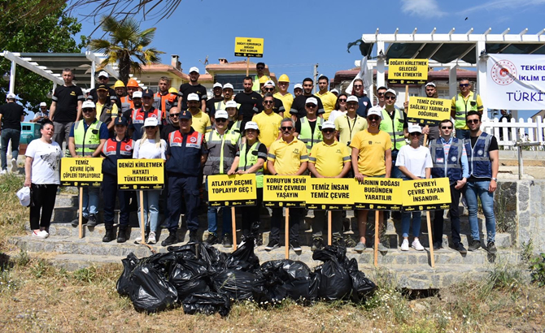
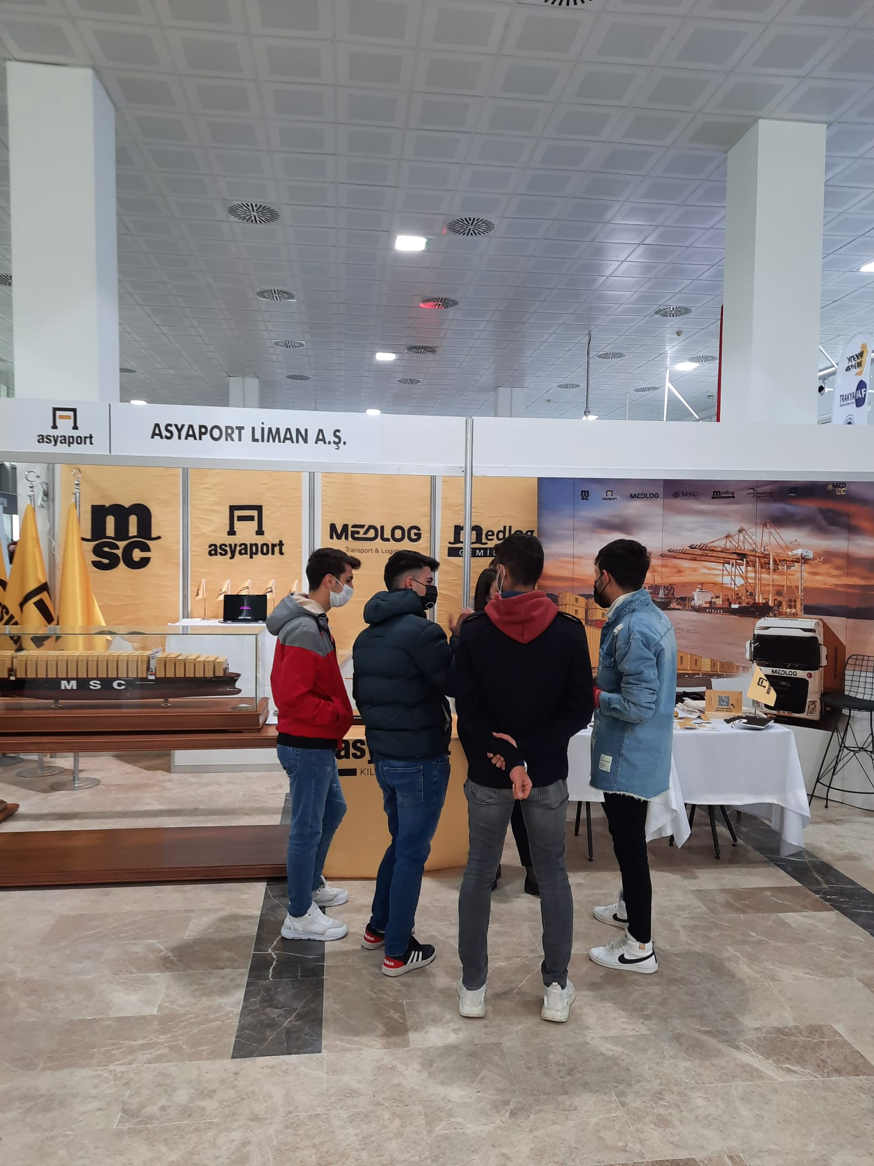
SOSYAL SORUMLULUK FAALİYETLERİ
Çevre Günü etkinliği gerçekleştirildi.
Namık Kemal Üniversitesi’nde kariyer günlerinde liman tanıtımı gerçekleştirildi.
25

Slide 26
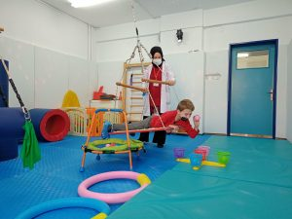
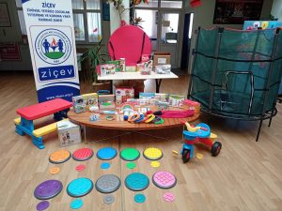
SOSYAL SORUMLULUK FAALİYETLERİ
ZİÇEV’de özel eğitim gören özel gereksinimli bireylerin eğitimlerinde son derece etkili Duyu- Motor-Hareket ve Algı Eğitimi olan “Duyu Bütünleme Eğitiminde” kullanılmak üzere, özel tasarlanmış eğitim materyallerine ihtiyaç duyulmaktaydı. Bu ihtiyacın giderilmesi için Asyaport yetkilileri ile iletişime geçildi ve özel tasarlanmış materyaller özel çocuklara hediye edildi.
26

Slide 27
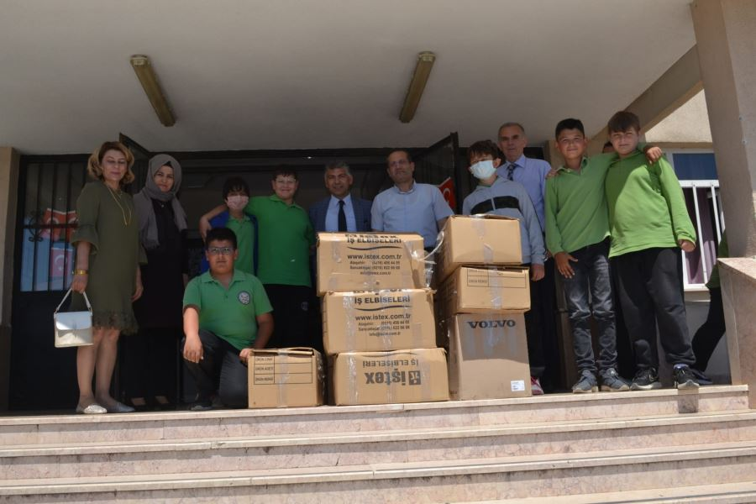
SOSYAL SORUMLULUK FAALİYETLERİ
Kitaplarımız öğrencilerle buluşuyor kampanyası yapıldı.

Slide 28
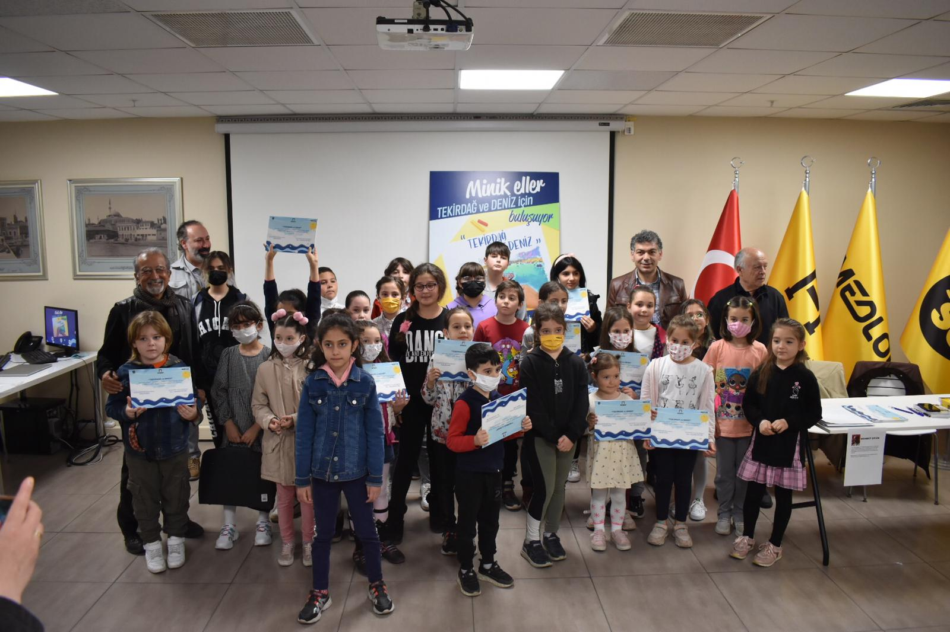
SOSYAL SORUMLULUK FAALİYETLERİ
Kızılaya kan bağışı yapıldı.
İlkokul öğrencilerine kent ve denizcilik hakkında resim yarışması yapıldı.

Slide 29
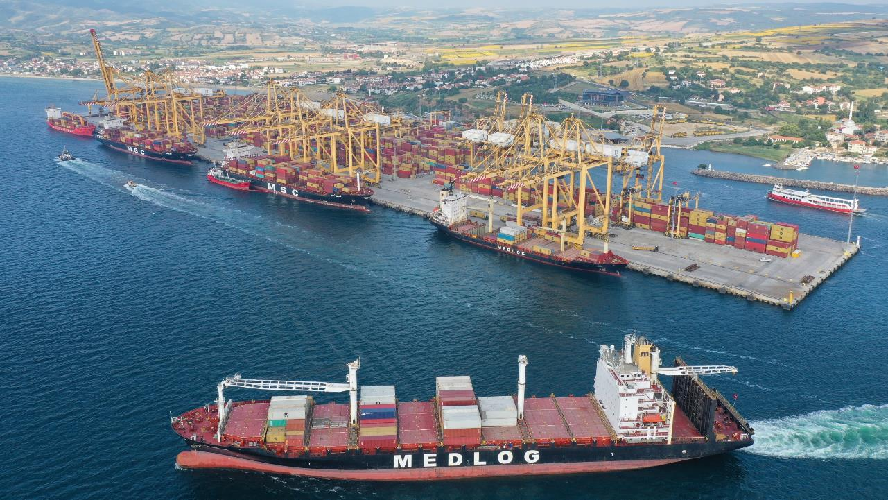
ASYAPORT 2021 SOSYAL SORUMLULUK RAPORU
ASYAPORT SOSYAL SORUMLULUK RAPORU
2022

